Slide 1
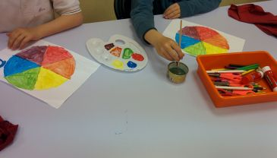
ARTESArtes visuales
Artes Visuales
Segundo básico A . B
COLEGIO MATER DOLOROSA

Slide 2
Los colores del paisaje
Objetivo de aprendizaje:
Aplicar elementos del lenguaje visual en sus trabajos de arte, con diversos propósitos expresivos y creativos:
Conocer un paisaje natural y sus elementos.
Identificar objetos de la vida cotidiana para determinar líneas: rectas, curvas y quebradas.
(Lo que está escrito en rojo son elementos del lenguaje visual).

Slide 3
Introducción
Al desarrollar la siguiente guía, aprenderás que la naturaleza ha sido motivo de inspiración de numerosos artistas. Una de las primeras expresiones de la naturaleza en el arte, fue a través de la pintura de paisajes, un género y disciplina artística importante en la historia del arte. Es un tipo de arte plano que tiene lugar en cuadros y se caracteriza por ser pintado en oleo, acrílico y otros tipos de pintura. Al finalizar las actividades, habrás podido comprender y demostrar por ti mismo(a), las características de la pintura de paisajes, su importancia en la historia del arte y su forma de expresar a través de tu propia experiencia.

Slide 4
Historia del Arte y Naturaleza
En el arte de la pintura, la naturaleza es expresada por medio de paisajes donde está inserta la presencia de flora (aéreas verdes) y fauna (animales). Numerosos artistas, tanto chilenos como extranjeros, se han sentido inspirados por la naturaleza expresando paisajes con esas características a través del color y técnicas de pintura. Por lo que este tipo de arte pasó a ser reconocido como paisaje de naturaleza en la historia del arte.

Slide 5
Aprendo
La mejor forma de reconocer e identificar una pintura con presencia de naturaleza, es mirando y observando en detalle cada uno de los elementos que integran una obra de arte. A continuación, mira y observa detenidamente las siguientes obras de arte.
Comenta
¿Qué observas en las siguientes obras?
¿Cuáles son las características con expresión de la naturaleza?
Recuerda que mirar es ver y
observar es mirar en detalle.

Slide 6
Cuestiones campestres de Pedro Lira

Slide 7
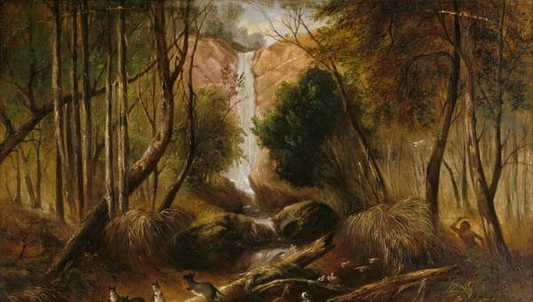

Slide 8
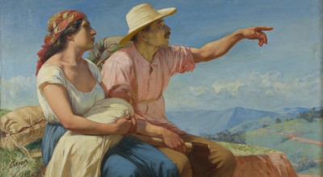
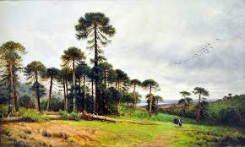
Horizontes del pintor Francisco Antonio Cano Araucarias del pintor Onofre Jarpa

Slide 9
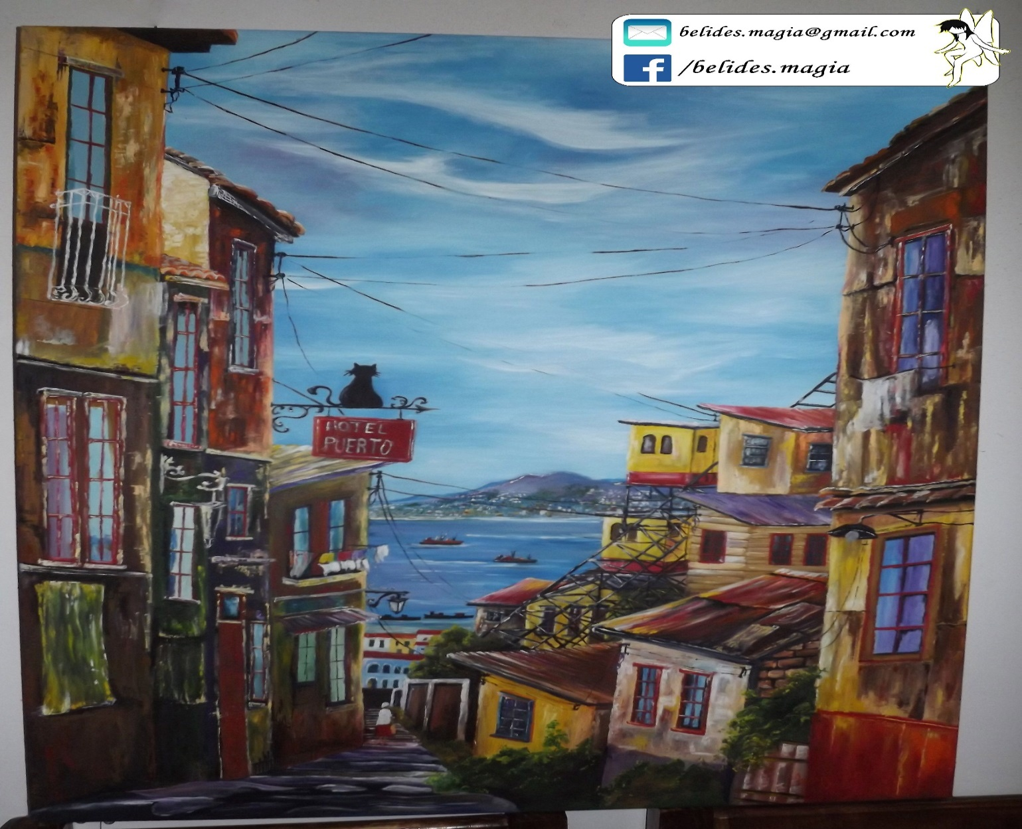
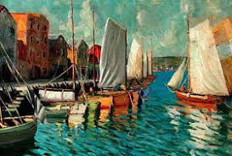
Pintura de Valparaíso Pintora M. Inés Corad

Slide 10
Pintora M. Inés Corad

Slide 11
Actividad
1.- Mirar y observa las obras de artes de artistas chilenos.
2.- Responde:
¿ Qué cuadro (s) no es de características naturales?
_______________________________________________________________
_______________________________________________________________
b) Nombra tres elementos que debe tener un paisaje natural.
________________________________________________________________
________________________________________________________________
3.- En una hoja de block dibuja un paisaje natural.
4.- Píntalo respetando los espacios y líneas.
5.- Tómale una foto y envíalo a mi correo
IMPORTANTE (trabajo con nota, fecha de entrega lunes 05 de abril)

